Slide 1
内 能

Slide 2
前情回顾
一切物质都是由（ ）（ ）组成的。
分子
原子
不同的物质在相互接触时彼此进入对方的现象，叫做（ ）。
扩散
扩散现象等大量事实表明，（ ）物质的分子都在不停地做（ ）。
一切
无规则运动
分子之间既存在（ ），也存在（ ）。
斥力
引力

Slide 3
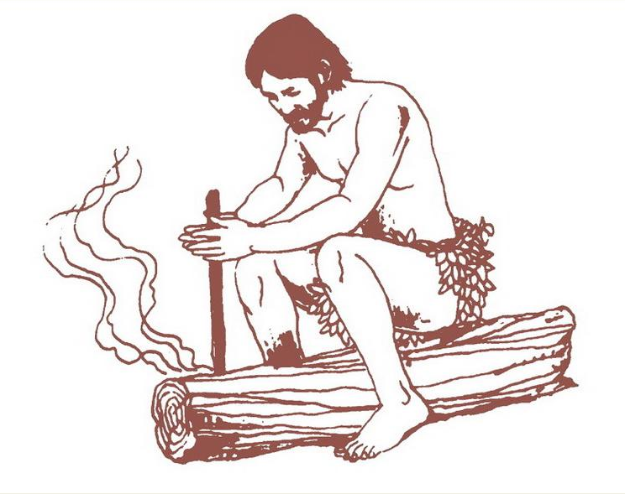
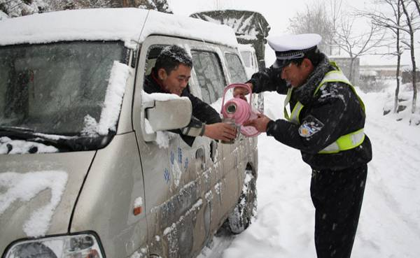
自古以来，人们就在不断地寻找与热有关的某种能量。
“热”是一种能量吗？ 它能做功吗？

Slide 4
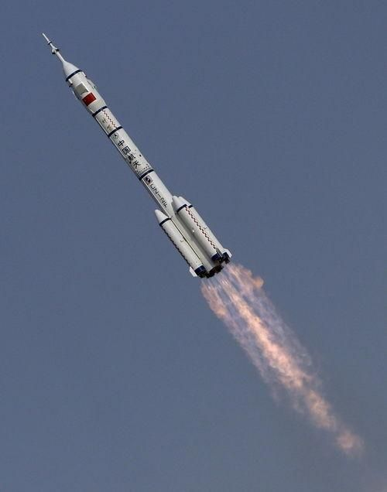
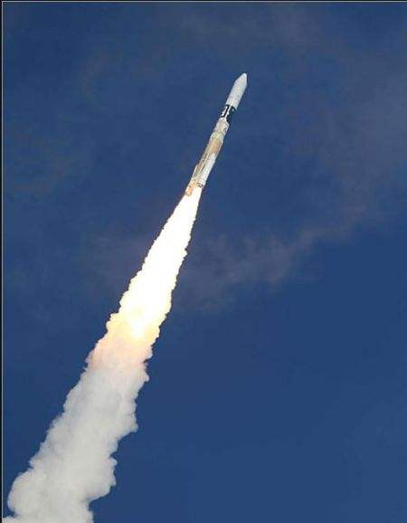
推动火箭升空的能量来自哪里？

Slide 5
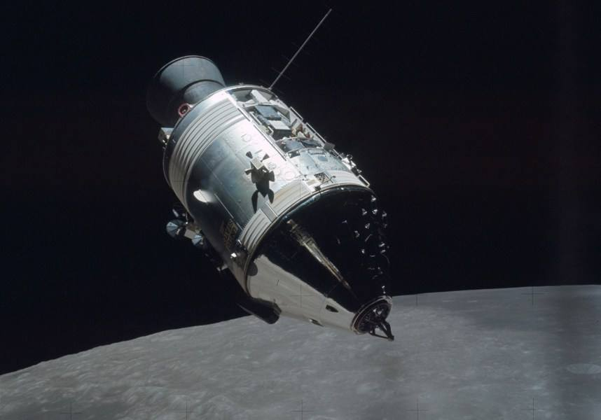
阿波罗登月计划曾先后进行了七次登月飞行，并输送12人踏足月球的土地，你知道阿波罗宇宙飞船是如何冲出地球飞向浩瀚太空的吗？

Slide 6
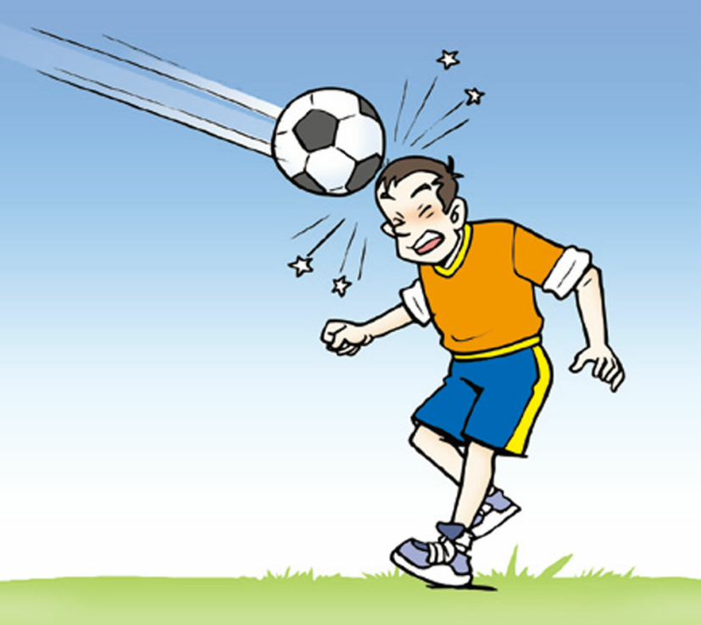
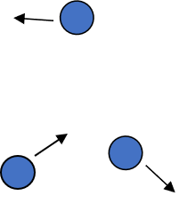
分子动能
运动着的足球具有动能
运动着的分子也具有动能

Slide 7
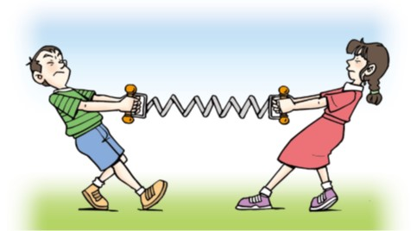
分子势能
类比：
分子之间引力和斥力同时存在，相当于同时存在拉伸或压缩的弹簧，也具有势能。
被拉伸或压缩的弹簧具有弹性势能

Slide 8
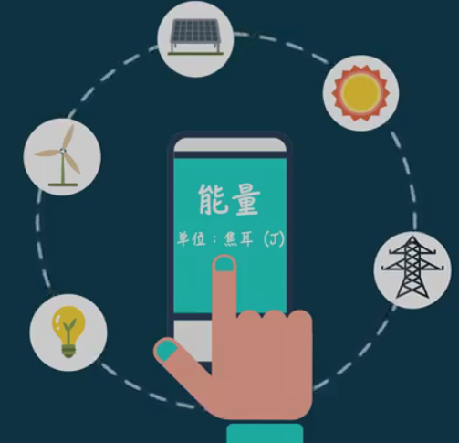
内能的定义和单位
构成物的所有分子，其热运动的动能与分子势能的总和， 叫体做物体的内能（internal energy）。内能的单位是焦耳（J）。
各种形式能量的单位都是焦耳

Slide 9
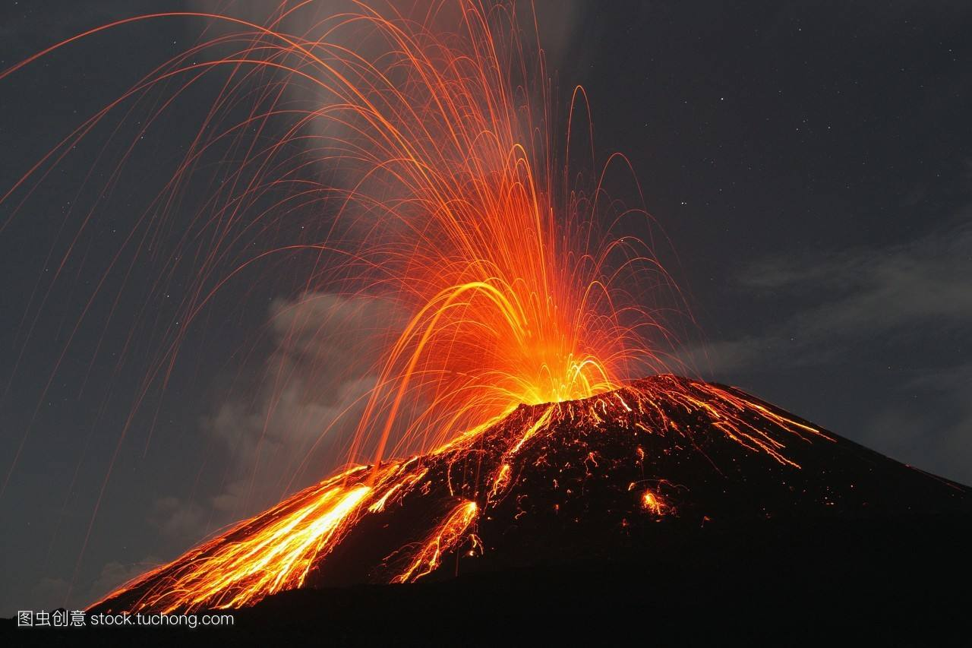
内能的定义和单位
地球内能最强烈的展示——火山爆发

Slide 10
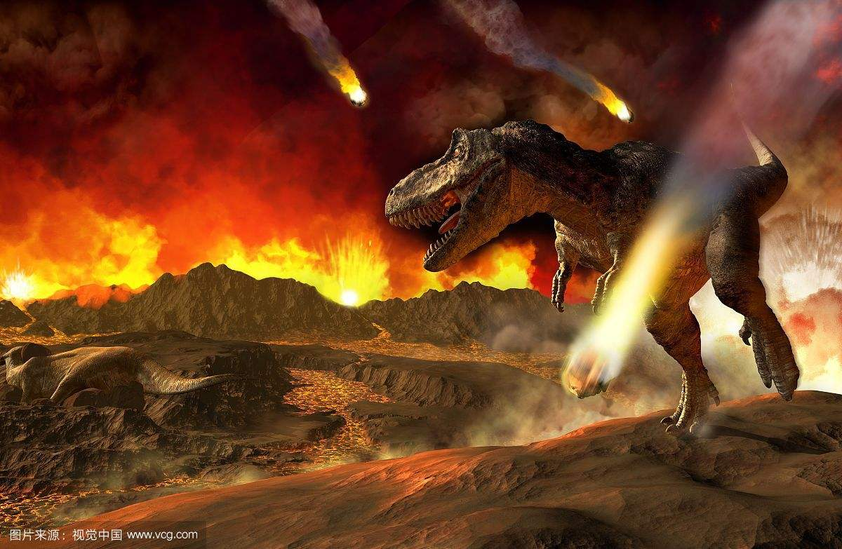
内能的定义和单位
科学有一种假设，恐龙灭绝就是内能所导致的。

Slide 11
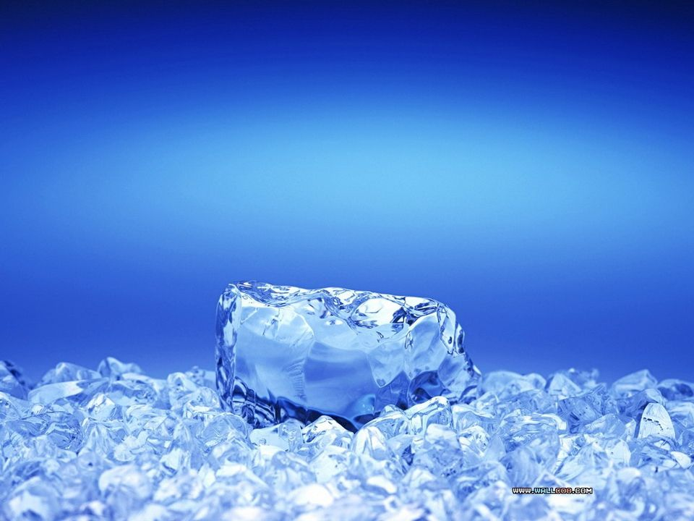
例题
冰冷的冰块有内能吗？
冰冷的冰块，温度虽然低，但是其中的水分子仍然在做热运动，所以也具有内能。
一切物体在任何情况下都具有内能。

Slide 12
内能大小与哪些因素有关
内能的大小跟哪些因素有关呢？
与物体的温度有关
一个物体，温度越高，内能越大
温度是分子平均动能的标志
分子的无规则运动就越剧烈
分子平均动能就越大。
温度越高

Slide 13
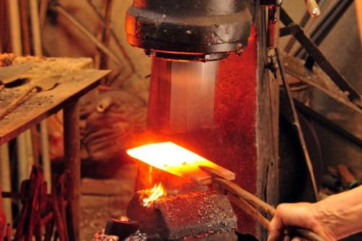
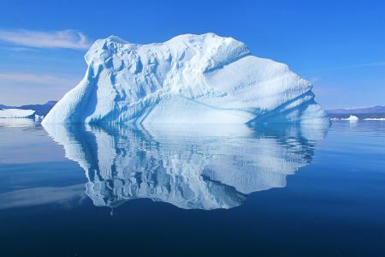
内能大小与哪些因素有关
内能大一定温度高吗？
烧红的铁块
巨大的冰山
二者谁的内能大？
冰山
说明内能的大小还与哪个因素有关？
质量

Slide 14
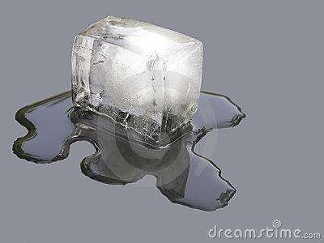
内能大小与哪些因素有关
m=1kg，t=0℃时，水和冰的谁的内能大？为什么？
水的内能大，因为冰吸收热量之后变成水。
说明内能的大小还与哪个因素有关？
物态

Slide 15
内能和机械能的区别
内能
机械能
区别
物体内所有分子热运动的动能和分子势能的总和
物体具有的动能和势能的总和
定义
运动
分子的如运动（微观）
物体的机械运动（宏观）
与温度的关系
有关
无关
存在
不可为0
可为0

Slide 16
你怎样让一段50cm的铁丝温度升高呢？
1. 用火焰加热
2. 太阳晒
3. 用手搓
4. 用手焐
5. 在地上摩擦
6. 用锤子不断敲击
7. 反复弯折
8. ……
将这些方法分两类，说说你分类的原则是什么？

Slide 17
用火烧
用温度更高的物体使铁丝温度升高
热传递
太阳晒
用手捂
使铁丝温度升高
用手搓
温度升高的过程，往往伴随着运动
在地上摩擦
做功
用锤敲
反复弯折

Slide 18
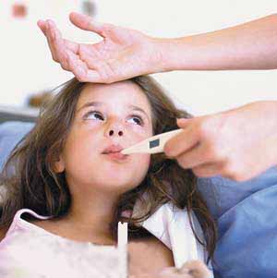
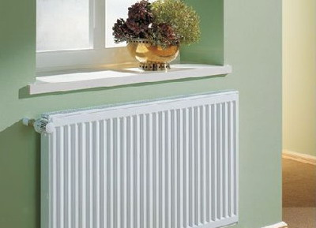
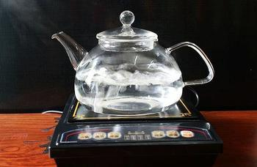
改变物体内能的方法
热传递
在热传递过程中，传递能量的多少叫做热量，热量的单位是焦耳。
内能增加
物体吸热
温度升高
物体放热
温度降低
内能减少

Slide 19
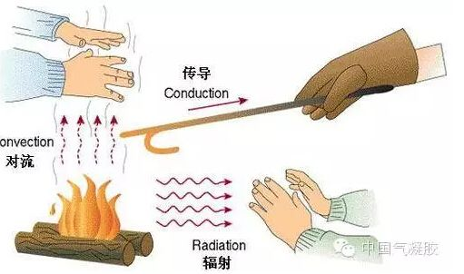
改变物体内能的方法
热传递的方式：
热传递的本质：
内能从一个物体转移到另一个物体。

Slide 20
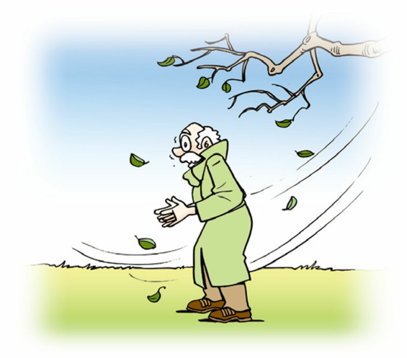
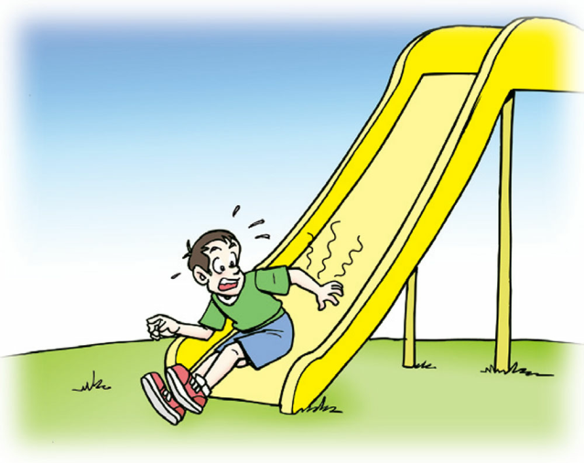
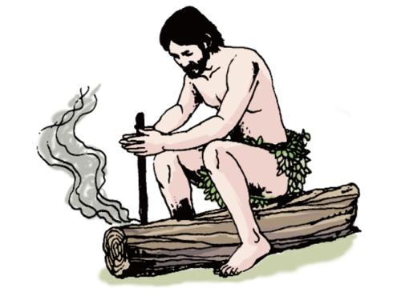
改变物体内能的方法
做功
搓手时手变热了
滑下时摩擦发烫了
钻木取火
机械能与内能的相互转化。
做功改变内能的本质：

Slide 21
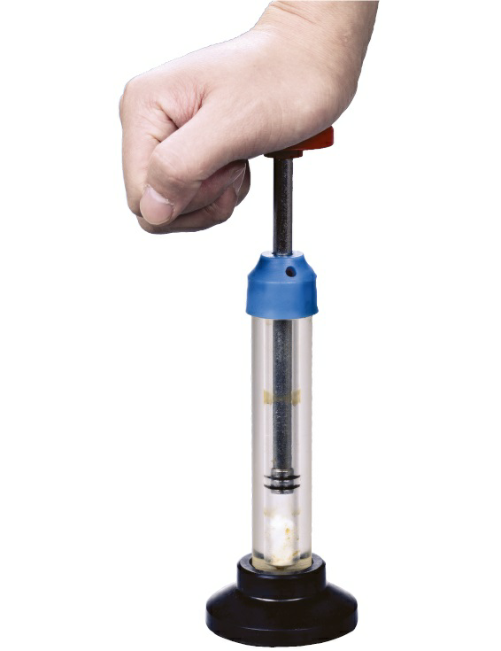
压缩气体做功
实验：
(1)当活塞迅速下压时,可观察到的现象是：
硝化棉燃烧。
(2)产生这种现象的原因是什么?能量是如何转化的?
答：活塞压缩气体做功,使空气的内能增加,温度升高,达到硝化棉的着火点。机械能转化为内能。
(3)实验结果说明了什么?
答:做功可以使物体的内能增加。

Slide 22
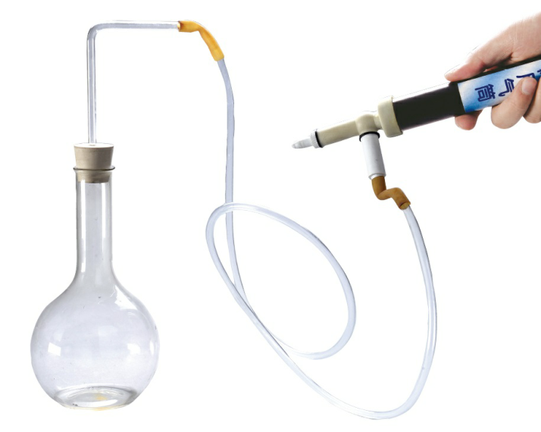
气体对外做功
实验：
(1)瓶盖跳出时,你观察到什么现象?
答:瓶内出现白雾.
(2)小组讨论:产生这种现象的原因是什么? 能量是如何转化的?
答:气体膨胀对外做功,使空气的内能减小,温度降低,瓶内水蒸气液化成小水珠.内能转化为机械能.
(3)实验结果说明了什么?
答:做功可以使物体的内能减小.

Slide 23
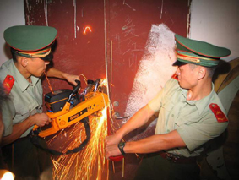
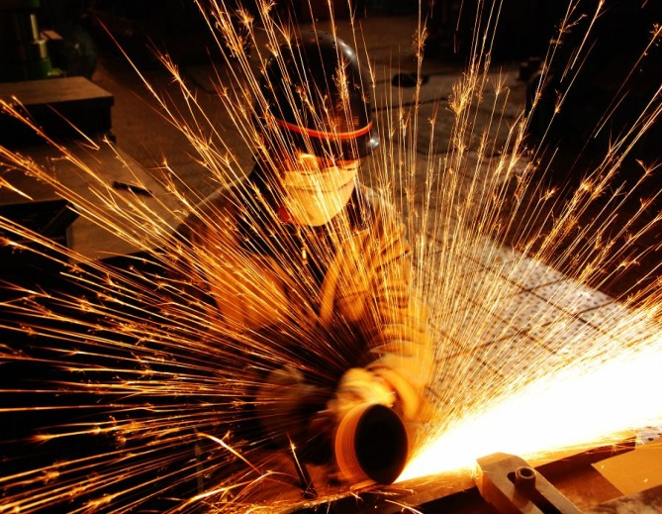
做功改变物体内能
可以
总结：做功 ________ (填“可以”或“不可以”)改变物体的内能。外界对物体做功,物体内能________； 物体对外界做功,物体内能________。
增加
减少
做功改变内能的本质：
机械能与内能的相互转化。

Slide 24
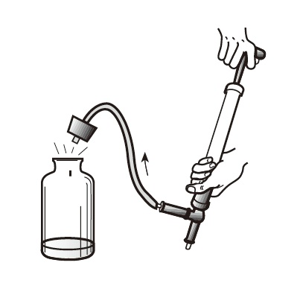
练习
老师在做“向装有少量水 的瓶子内打气”的实验过程中， 不断的向瓶内打气，使得瓶内的 水蒸气，气压增大，水蒸气的内 能_______ （填“增加”或“减少”）， 温度 ________（填“升高”或“降低”）。
增加
升高
当瓶塞跳起来时，可以看到瓶内出现 ______，这是因为水蒸气对瓶塞______，内能______（填“增加”或“较少”）。温度________（填“升高”或“降低”）。 水蒸气_______而成小液滴。白雾未消失时，如果马上盖上塞子，再次向瓶内打气，则会看到_______________。
白雾
做功
减少
降低
液化
白雾马上消失

Slide 25
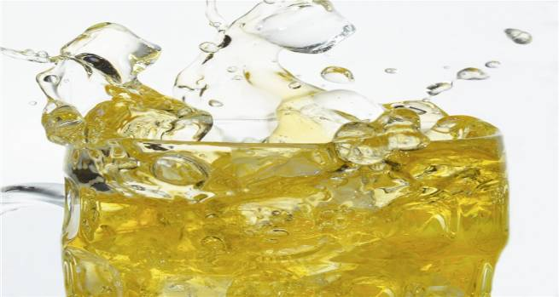
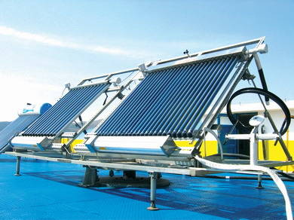
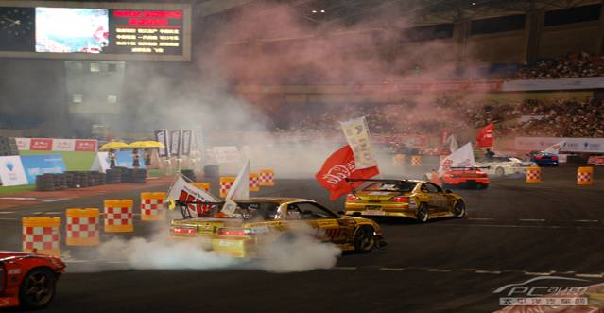
练习
在下列选项中，物体内能的改变是通过做功实现的是（ ）
C D
A．在炎热的夏天，在啤酒中 放入一些冰块，啤酒变凉
B．太阳能热水器水箱中的水被晒热
C．行驶的汽车，轮胎会变热
D．划火柴，火柴燃烧

Slide 26
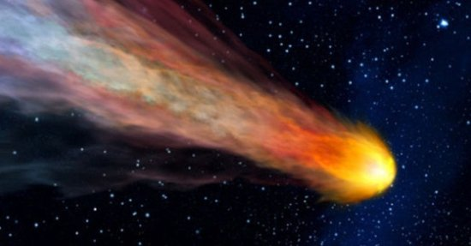
练习
美国宇航局的科学家们认为在美国东海岸出现的“天空火球”现象是由于小行星窜入了地球大气层。请同学们尝试解释这个罕见的现象。
空气摩擦做功使小行星内能增大

Slide 27
练习
请分析在以下过程中，冰粒、火箭箭体和子弹的内能是在增大还是减小？机械能在增大还是减小？
（1）云中形成的冰粒在下落中，温度渐渐升高变成了雨滴。
（2）火箭从地面向上发射过程中，火箭外壳和大气摩擦后温度越来越高。
（3）飞行的子弹，击中一块木板后嵌在木板中，温度逐渐降低。

Slide 28
练习
用物体内能改变的方式说明“炙手可热”和“钻木取火”的含义。

Slide 29
练习
生活中有时通过加强热传递直接利用内能，有时又通过阻碍热传递防止内能转移。请你各举两个实例。

Slide 30
练习
把图钉按在铅笔的一端，手握铅笔使图钉钉帽在粗糙的硬纸板上来回摩擦，然后用手感觉图钉温度的变化，并解释这种变化。

Slide 31
练习
热传递
冬天，用嘴对手呵气，手会暖和，这是用_________ 的方法增加了手的内能，而它的实质是内能在物体之间_________。两手摩擦也能使手暖和，这是用的_________ 方法增加手的内能，在这过程中，_________能转化为内能。
转移
做功
机械能

Slide 32
练习
B
下列事例用热传递改变物体内能的是（ ）
Ａ、和平号空间站退役后坠入大气层与空气摩擦生热 Ｂ、冬天用热水袋取暖，人体感到暖和 Ｃ、冬天手冷时，两手相搓就暖和了 Ｄ、用锯子锯木头，锯条发热

Slide 33
练习
D
下列有关内能的说法中，正确的是（ ）
Ａ、要改变物体内能，只有采取做功的方法 Ｂ、一个物体的温度为０℃，分子停止运动，它们内能一定为零 Ｃ、一个物体的温度升高，他的内能不一定增加 Ｄ、一切物体都具有内能

Slide 34
练习
D
物体的内能是指（ ）
Ａ、物体作机械运动所具有的能 Ｂ、物体中个别分子运动所具有的能 Ｃ、物体内分子定向移动所具有的能 Ｄ、物体内无规则运动的分子所具有的能的总合

Slide 35
练习
A
下列现象中，由于做功而是物体内能增加的是（ ）
Ａ、连续敲打铁块，铁块发热 Ｂ、用酒精等对杯中的水加热 Ｃ、把炉钩放在火炉中烧一段时间后，炉钩发红 Ｄ、赤脚在阳光照射的沙子上走，脚发烫

Slide 36
总结
内能的定义
动能
物体内部所有分子无规则运动的_______和分子相互作用的_______的总和叫物体的内能。
势能
改变内能的方法
热传递 做功

